Slide 1

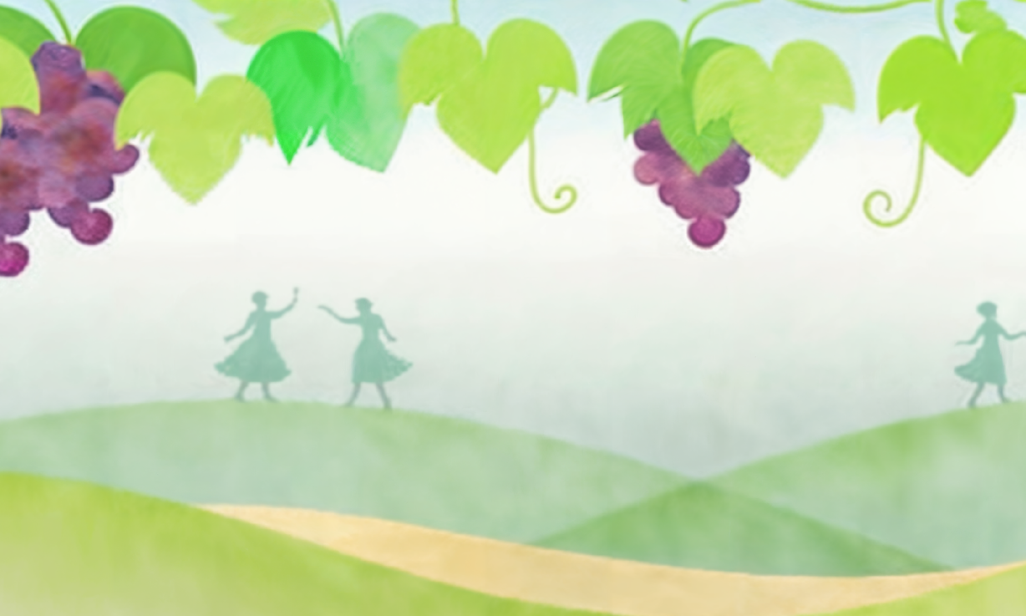

B”H
Праздник любви или праздник единства?
ОРИГИНАЛЬНЫЙ ВЗГЛЯД НА ИСТОРИЮ, СТОЯЩУЮ ЗА ЭТОЙ ОСОБОЙ ДАТОЙ.
15-е ава

Slide 2

А. Праздник, не имеющий аналогов
15-е ава

Slide 3

Первоисточник 1
Талмуд, Таанит, 26б
Девушки, танцующие в полях
Сказал раббан Шимон бен Гамлиэль: «Не было [столь] радостных дней для Израиля, как 15-е ава и Йом Кипур, ибо в эти дни дочери Иерусалима выходили в белых заимствованных одеждах — чтобы не смущать тех, у кого нет своих; все одеяния требовали окунания».
Дочери Иерусалима выходили и танцевали в виноградниках. И что они говорили? «Юноша, подними глаза свои и посмотри, кого ты выбираешь. Не обращай внимания на красу, обращай внимание на семью, ибо сказано: “Обманчива прелесть и тщетна красота; жена, боящаяся Г-спода, — она прославится” (Мишлей, 31:30), и далее сказано: “Дайте ей от плода рук её, и да прославят её у ворот дела её” (Мишлей, 31:31)».

Slide 4
Первоисточник 2
Талмуд, Таанит, 31а
Учили мудрецы: «Дочь царя одалживает белые одежды у дочери первосвященника; дочь первосвященника — у дочери заместителя первосвященника; дочь заместителя — у дочери [священника], помазанного для войны; дочь помазанного для войны — у дочери рядового священника; и все евреи заимствуют друг у друга. Почему все заимствовали одежды друг у друга? Чтобы не смущать тех, тех, у кого нет своих».
Учили мудрецы: «Что говорили самые красивые среди них? “Обращайте внимание на красоту, ведь жена нужна лишь ради красоты”. Что говорили самые знатные из них? “Обращайте внимание на семью, ведь жена нужна прежде всего ради детей”. Что говорили самые некрасивые из них? “Возьмите свое приобретение во имя Небес, лишь бы украсили нас золотыми [украшениями после свадьбы]”».

Slide 5
Первоисточник 3
Коль Бо, гл. 62
И пусть тебя это не удивляет, ибо следует знать, что всякий, кто мог позволить себе выдать свою дочь замуж, не посылал её туда… Этот обычай был [предназначался] для женщин, чьи отцы не имели средств выдать их замуж. И если бы не этот обычай, они оставались бы незамужними, пока не поседеют.

Slide 6
Первоисточник 4
Талмуд, Таанит, 31а
15-е ава
Сказал раббан Шимон бен Гамлиэль: «Не было [столь] радостных дней для Израиля, как 15-е ава и Йом Кипур». Понятно, [почему] Йом Кипур — потому что [дает] прощение и помилование, и это день, когда были дарованы последние [вторые] скрижали.
Но что представляет собой 15-е ава?
Браки между коленами разрешены
Рав Йеуда от имени Шмуэля сказал: «В этот день колена получили разрешение вступать в браки между собой».
[На чем основано такое] толкование? [Сказано]: «Вот что повелел Г-сподь [относительно] дочерей Цлофхада». [Отсюда вывели], что это относилось только к тому поколению.

Slide 7
Колено Биниамина получило разрешение войти в общину Израиля
Сказал рав Йосеф от имени рава Нахмана: «Это был день, когда колену Биньямина вновь было дозволено войти в общину Израиля (то есть вступать в браки с другими коленами), как сказано: “И поклялись сыны Израиля в Мицпе, сказав: никто из нас не отдаст своей дочери Биньямину в жёны». (Книга Судей, 21:1)
Что же они истолковали? Сказал Рав: «”Из нас”, но не “из наших детей”». То есть клятва обязывала только тех, кто её произнёс, но не распространялась на их потомков.
Прекращение смертей в пустыне
Раба бар бар Хана от имени рабби Йоханана сказал: «В этот день прекратились смерти в пустыне».

Slide 8
Заграждения на пути в Иерусалим были сняты
Ула сказал: «В этот день Ошеа бен Эла убрал заграждения, которые Йеравам бен Неват поставил на дорогах, чтобы не дать [сынам] Израиля совершать паломничество [в Храм], сказав: “Кто хочет, пусть поднимается”».
Убитые в Бейтаре были захоронены
Рав Матна сказал: «В этот день убитых в Бейтаре похоронили». И [еще] сказал Рав Матна: «В тот день, когда убитые в Бейтаре были преданы земле, мудрецы Явне установили благословение “Благой и благодетельствующий”. “Благой” — потому что их тела не разложились; “благодетельствующий” — потому что были преданы земле».
Заготовка дров для жертвенника была завершена
Раба и рав Йосеф сказали: «Это день, когда прекратили колоть дрова для костра жертвенника. Ибо учили в барайте: “Рабби Элиэзер Великий говорит: “С 15-го ава и далее ослабевала сила солнца, и не рубили дрова для костра, потому что они не просыхали””». Сказал рав Менашья: «И называли этот день “День разлома топора”».

Slide 9
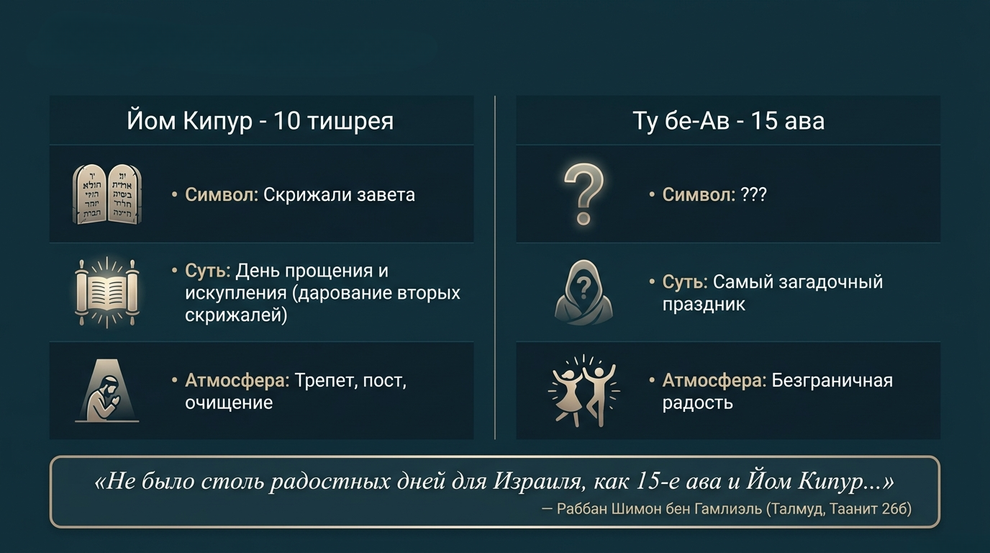
Феноменальная радость
,

Slide 10
Б. Соединяя точки
15-е ава

Slide 11

Ребе
Браки между коленами
Связь между этими пятью причинами заключается в следующем: каждая из них связана с понятием единства и любви к ближнему.
Относительно 15-го ава Талмуд говорит, что причина, по которой этот день стал праздничным, состоит в том, что «колена получили разрешение вступать в браки между собой» — что указывает на воссоединение, а также что между коленами нет никакого различия и разобщенности.
Браки с коленом Биньямина
Подобным образом, также отражает идею национального единения причина того, что это «день, когда колену Биньямина было дозволено [вновь] вступить в общину [Израиля]».
Была причина для установления барьера между коленом Биньямина и остальными коленами. Но толкование стиха «Пусть никто из нас не отдает свою дочь за Биньямина» — «из нас, но не из наших детей», — вновь дало право колену Биньямина вступать в браки с остальным еврейским народом. Это и восстановило полное единство среди народа.

Slide 12
Прекращение смертей в пустыне
Та же идея касается причины, почему в этот «день прекратились смерти в пустыне».
До этого в народе имелись коренные отличия. С одной стороны, «поколение знания», поколение Моше,, несмотря на своё величие, было поколением пустыни и не могло войти в Землю Израиля; с другой — следующее поколение, в Землю Израиля вошедшее.
Это значит, что до того как «все ратные мужи умерли», сыны Израиля не могли быть на равных, потому что Сам Б-г провел различия между ними — одним было запрещено войти в Землю Израиля, а другим — сказано, что они войдут туда, «овладеют ею и поселятся в ней», и там будет «место, которое изберёт Г-сподь». Но когда умирать в пустыне перестали — и стало ясно, что приговор Свыше отменен, а оставшиеся будут жить и войдут в Землю Израиля — все как один стали «миролюбивы и готовы войти в Землю [Израиля]». О них сказано: «Живы вы все сегодня». Один Отец Небесный для всех, и люди стояли перед Ним вместе, ощущая истинное единство.

Slide 13
Снятие заграждений
Та же идея относится к причине, по которой «в этот день Ошеа бен Эла убрал заграждения, которые Йеравам бен Неват поставил на дорогах, чтобы не дать [сынам] Израиля совершать паломничество [в Храм]».
Расставив стражу, чтобы препятствовать паломничеству и установив золотых тельцов в Дане и Бейт-Эле, Йеравам внес раскол в народе. И евреи были вынуждены искать другие места для поклонения.
Отсюда следует, что когда 15-го ава стражу сняли и открыли доступ для паломников, единство среди евреев было восстановлено: представители всех двенадцати колен Израиля устремились в одно и то же место — «место, которое изберёт Г-сподь».
Погребение убитых в Бейтаре
То же самое касается причины, согласно которой в этот «день убитых в Бейтаре похоронили».

Slide 14
Талмуд говорит, что в тот день, когда убитых в Бейтаре наконец похоронили, мудрецы Явне установили благословение «“Благой и благодетельствующий”. “Благой” — потому что их тела не разложились; “благодетельствующий” — потому что были преданы земле».
Это значит, что 15-го ава единство и гармония пришли не только к тем, в чьем теле присутствует душа, но и среди тех, чья душа ушла на покой («убитые в Бейтаре»).
Возвращение в землю воссоединило их со всеми, кто восстанет при воскрешении мёртвых. Но чтобы быть в числе воскресших, как объясняет талмудический трактат Шаббат, требовалось прежде пройти через погребение в землю.
Есть здесь и дополнительный контекст:
Талмуд говорит, что судьба Бейтара была предрешена потому, что его жители не были солидарны с жителями Иерусалима. Когда Иерусалим облачился в скорбь и траур, Бейтар был пребывал в веселье и радости. Отсутствие сопереживания с их стороны и стало причиной того, что их не предавали погребению.

Slide 15
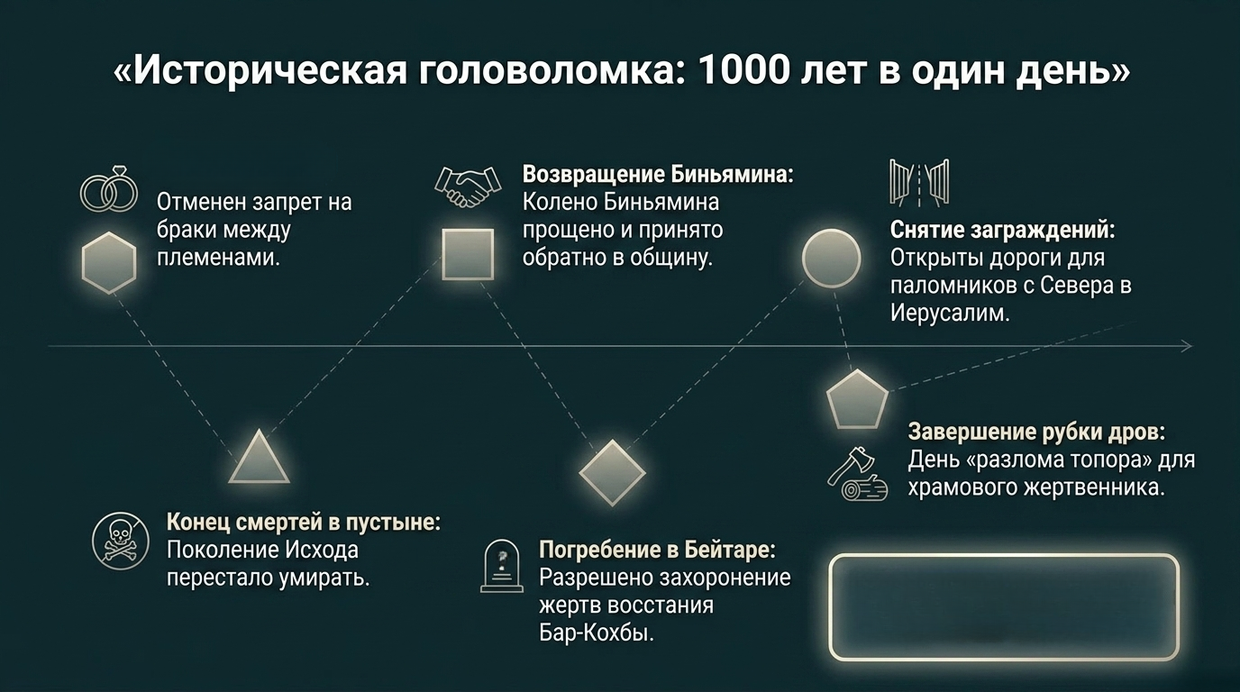
Воссоединение колен:
Что общего между доставкой дров, древними сражениями и брачными запретами?

Slide 16
Первоисточник 5
Иерусалимский Талмуд, Таанит, 4:5
Бейтар простоял пятьдесят два года после разрушения Храма — он не был разрушен вместе с Храмом. И почему же был [в итоге] разрушен? Потому что зажигали [в нём праздничные] светильники после разрушения Храма — Бейтар радовался падению Иерусалима.
Почему [там] зажигали светильники? Потому что члены городского совета Иерусалима жили [в этом районе] в центре страны. Когда они видели кого-то, кто направлялся в Иерусалим, говорили ему: «Мы слышали, что ты хочешь стать правителем или сановником, и поэтому пришли помочь тебе с назначением».
И [двигал] ими злой умысел — получить у него за это деньги.
Если человек отвечал: «Нет у меня такого намерения», они говорили: «Мы слышали, что ты хочешь продать своё поле».

Slide 17
Опять он отвечал: «Нет у меня такого намерения». Тогда один из них говорил другому: «Что тебе от него [нужно]? Напиши, а я подпишу». [Иными словами], давай подделаем купчую. Один писал, а другой подписывал.
И отправляли [поддельный] документ чиновнику, ведающему полями, и говорили: «Не позволяй такому-то входить на его поле — он продал его мне».
Узнав об этом, [пострадавший] в отчаянии восклицал: «Лучше бы я ногу сломал, чем поднимался в Иерусалим».
В результате этой испорченности и горечи, которую она доставляла, жители Бейтара радовались разрушению Иерусалима. Но и они не избежали своего наказания, как сказано: «Радующийся чужому несчастью не останется безнаказанным».
Всякий, кто радуется страданиям товарища, не будет избавлен от наказания — и потому Бейтар был разрушен.

Slide 18
Ребе
Отсюда мы понимаем, что до тех пор; пока приговор был в силе и наказание не было отменено, единства в народе не было. Одни относились к категории «всякий, кто скорбит о Иерусалиме, удостоится видеть его радость», а другие вовсе не скорбели о Иерусалиме — и даже вели себя прямо противоположно.
Но когда настало 15-е ава, когда «убитые в Бейтаре были преданы земле», все поняли, что их духовное наказание было отменено.
Тот факт, что приговор был отменён в физическом мире, означал, что он уже был отменён в духовном. В результате единство в еврейском народе было восстановлено даже с теми евреями, которые ранее не придерживались траура по Иерусалиму.
После того как люди получили своё наказание, применяется принцип: «И будет унижен брат твой пред глазами твоими». Мудрецы объясняют: раз он пострадал, он снова считается твоим братом. К такому человеку заповедь «Люби ближнего твоего, как самого себя» применяется в полной мере — подлинная братская любовь, как определяет Тора.

Slide 19

Поколение пустыни
Убитые в Бейтаре
Раскол: народ был разделен на тех, кому суждено умереть в песках, и тех, кто войдет в Землю Израиля.
Воссоединение: 15 ава стало ясно, что
указ отменен. Все выжившие были уравнены в статусе: «Живы вы все сегодня». Один Отец Небесный, один народ.
Раскол: жители Бейтара радовались разрушению Иерусалима (беспричинная ненависть) и были наказаны запретом на погребение.
Воссоединение: разрешения на захоронение означало прощение Небес. Они упокоились с землей (право на воскрешение). Мудрецы установили благословение «Благой и благодетельствующий». Урок: после наказания оступившийся снова твой брат («И будет унижен брат твой пред глазами твоими»).

Slide 20
Первоисточник 6
Талмуд, Макот, 23а
История приношения дров
Все, кому присужден карет (отсечению души) и телесное наказание, освобождаются от карета, как сказано: «И будет унижен брат твой пред глазами твоими» (Дварим, 25:3). Это означает: раз он получил телесные наказания, снова стал как твой брат, грех его прощён и он больше не отсечён от еврейского народа; таковы слова рабби Хананьи бен Гамлиэля.

Slide 21
Ребе
Причина, по которой готовили дрова в отведенной для этого Палате дров, заключалась в том, чтобы люди могли приносить свои жертвы в срок, без каких-либо препятствий или задержек. Иными словами, даже если кому-то нужно было принести жертву в то время, когда уже нельзя было нарубить свежих дров, или если приносящий жертву не мог обеспечить дрова — из-за нехватки денег, времени или по иной причине — в Палате уже были наготове дрова для жертвенника, и жертву можно было принести в срок. Таким образом, заготовка дров для жертвенника была связана с понятием благотворительности.

Slide 22
Первоисточник 7
Талмуд, Таанит, 28а
История такова: когда изгнанники времен Второго Храма вернулись, не нашли в Палате достаточно дров для жертвенника. Тогда некоторые семьи добровольно пожертвовали дрова из своих [запасов] для жертвенника.
Поэтому пророки среди них установили: даже если предназначенная для этого храмовая Палата полна дров, эти жертвователи продолжат приносить свои пожертвования в назначенные дни.

Slide 23
Ребе
Вначале одна семья пожертвовала дрова для жертвенника. Когда эти дрова закончились, другая семья выступила и пожертвовала ещё, и так далее.
Поэтому пророки среди них установили правило: даже если специальная Палата полна дров, эти семьи должны продолжать приносить свои пожертвования. Поскольку они изначально пожертвовали дрова в то время, когда в палате не было дров. И этот день был закреплён как их особый праздник на все годы.
Есть здесь и дополнительный контекст.
Было большое отличие между теми, кто жертвовал дрова до 15-го ава, и теми, кто жертвовал дрова после 15-го ава.
Те семьи, которые жертвовали дрова для разведения костра на жертвеннике до 15-го ава, действительно выполнили важную заповедь. Но даже если бы они не принесли такого дара в пользу Храма, приносящий жертву мог бы пойти в лес и нарубить дров для костра. Напротив, те семьи, которые жертвовали дрова после 15-го ава, — польза от этого была намного больше,

Slide 24
потому что к тому времени уже нельзя было пойти в лес и нарубить дров для жертвенника — поскольку сила солнца ослабевала.
Это показывает, что принесение дров в Храм в то время было «великой заповедью» — бо́льшей, чем в любой другой момент года.
Ещё один момент.
Согласно расписанию принесения дров, было несколько семей, приносивших своё приношение после 15-го ава. Мишна перечисляет такие даты, как 20-е ава и позднее.
Все эти приношения обладают особым достоинством, потому что к тому времени дрова уже не были доступны.
Однако приношение 15-го ава имеет уникальное отличие: оно было связано со всеми евреями.
Мишна говорит, что «всякий, кто не знал своей принадлежности к колену (или к семье)» — и потому не знал, с кем приносить в Храм дрова, — должен был присоединиться к Зату из колена Йеуды, который приносил дрова 15-го ава.

Slide 25
Первоисточник 8
Талмуд, Таанит, 26а
В пятнадцатый день — потомки Зату, потомки Йеуды, а с ними праздновали священники, левиты и всякий, кто ошибся [в отношении] своего колена и не знает, к какому колену принадлежит.

Slide 26
Ребе
Отсюда понятно, что принесение дров 15-го ава имеет отношение ко всем евреям.

Slide 27
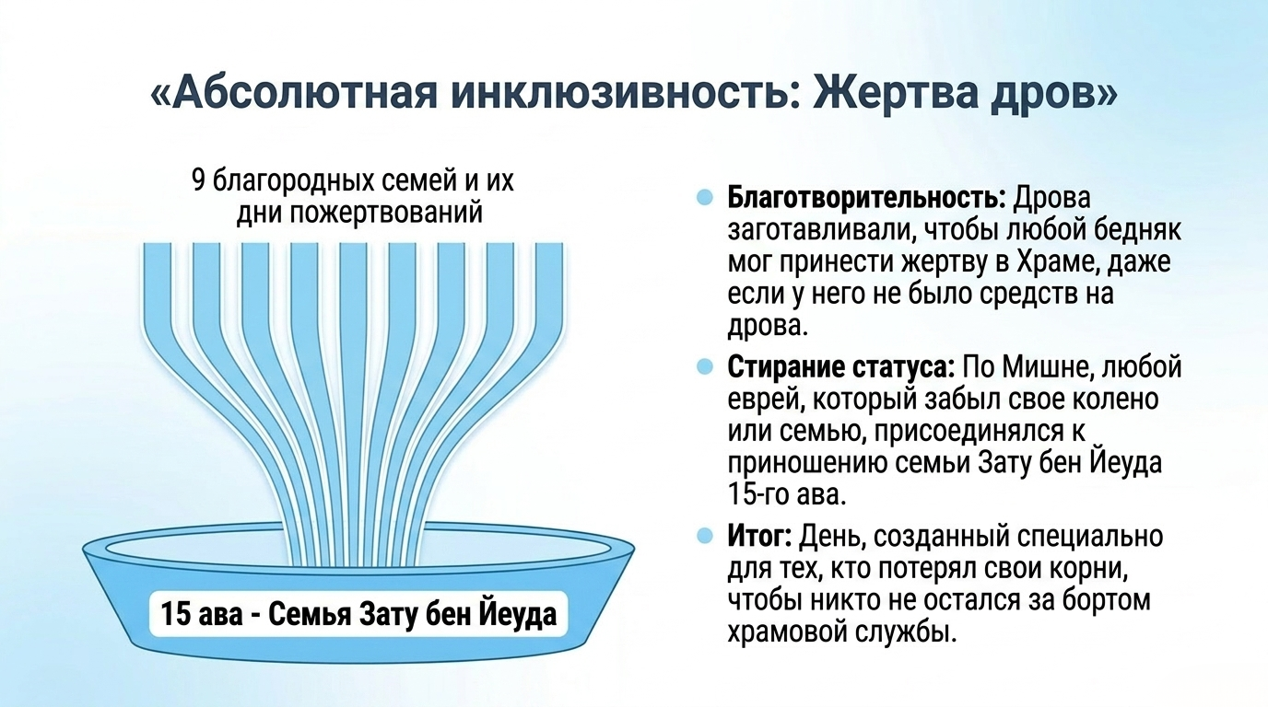
предназначенный

Slide 28
Как праздновать?
Исходя из того, что идеей праздника 15-го ава является народное единство, антипод (исправление и устранение) беспричинной ненависти, которая привела к разрушению, — понятно, почему сформировался такой образ праздника и веселья, при котором «дочери Иерусалима выходили и танцевали в виноградниках», Несмотря на различия между собой — во внешности, происхождении или положении, как подробно описано в барайте — девушки принимали участие в общем хороводе, доброжелательно и сплоченно.
Более того, когда они танцевали, все были в одолженных белых одеяниях — «чтобы не смущать тех, у кого нет своих».
Как далее подробно говорит Талмуд, дочь царя заимствовала у дочери первосвященника, дочь первосвященника — у дочери заместителя, и так далее. Этот обычай сильнее и полнее всего выражал идею мира и единства:
Даже та, что принадлежала к более знатной семье, смиряя себя перед той, что была менее знатна, просила у неё помощи и с благодарностью ее принимала.

Slide 29
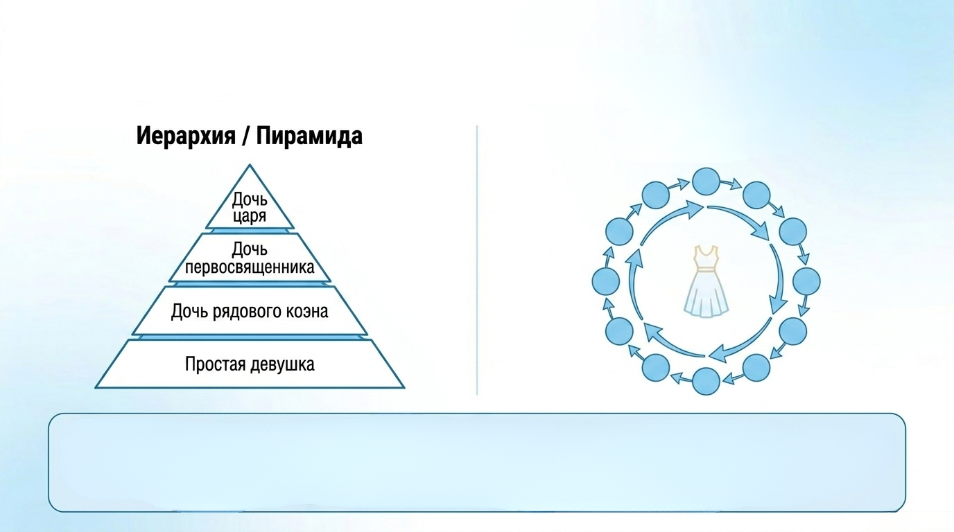
«Круг равенства (почему девушки одалживали платья?)
Круг равенства
Девушки танцевали в одолженных белых одеждах. Дочь царя одалживала у дочери первосвященника, а та - у стоящей ниже по статусу. Почему? «Чтобы не смущать тех, у кого нет своих». Высшие по статусу добровольно склонялись перед низшими, превращая социальную пирамиду в идеальный круг равенства, где нет ни богатых, ни бедных, ни родовитых, ни безродных.

Slide 30

КЛЮЧЕВЫЕ МОМЕНТЫ
  15-е ава (наряду с Йом Кипуром), согласно Талмуду, является одним из величайших дней для еврейского народа. Талмуд перечисляет шесть уникальных событий, произошедших в этот день.
  Любавичский Ребе следующим образом объясняет, что общая нить, связывающая все эти события, — единство:
  1. Снятие ограничений на браки между коленами, включая воссоединение с коленом Биньямина, символизирует устранение барьеров и объединение всех частей народа.
  2. Отмена смертного приговора поколению пустыни создала связь между старшим поколением, вышедшим из Египта, и новым, входящим в Землю Израиля — мост между прошлым и будущим.
  3. Погребение убитых в Бейтаре:
    Наделило их правом воскреснуть, поскольку оно зависит от погребения в земле.
    Их гибель была наказанием за радость по поводу падения Иерусалима, а погребение знаменовало собой прощение и воссоединение с народом.

Slide 31
4. Жертвование дров для жертвенника:
  Семьи жертвовали дрова, чтобы даже те, у кого не было средств, могли участвовать в храмовом служении. Эта заповедь отражает национальное единство.
  15-го месяца ав даже те, кто не был уверен в своей родословной, могли принести подношение из дерева, символизирующее общее участие и всеобщее единение.
  5. Дочери Иерусалима танцевали в заимствованных одинаковых одеждах и в общем круге, без разделения на сословия и внешние отличия — выражая равенство, включённость и единство.
Вывод
Праздник 15-е ава учит нас ценности единства среди всех евреев. Даже когда мы расходимся во взглядах, статусе или образе жизни, мы следует сосредоточиться на том, что нас объединяет. Мы должны искать общий язык с теми, кто думает иначе, устранять барьеры и укреплять связь и любовь между всеми частями еврейского народа.

Slide 32
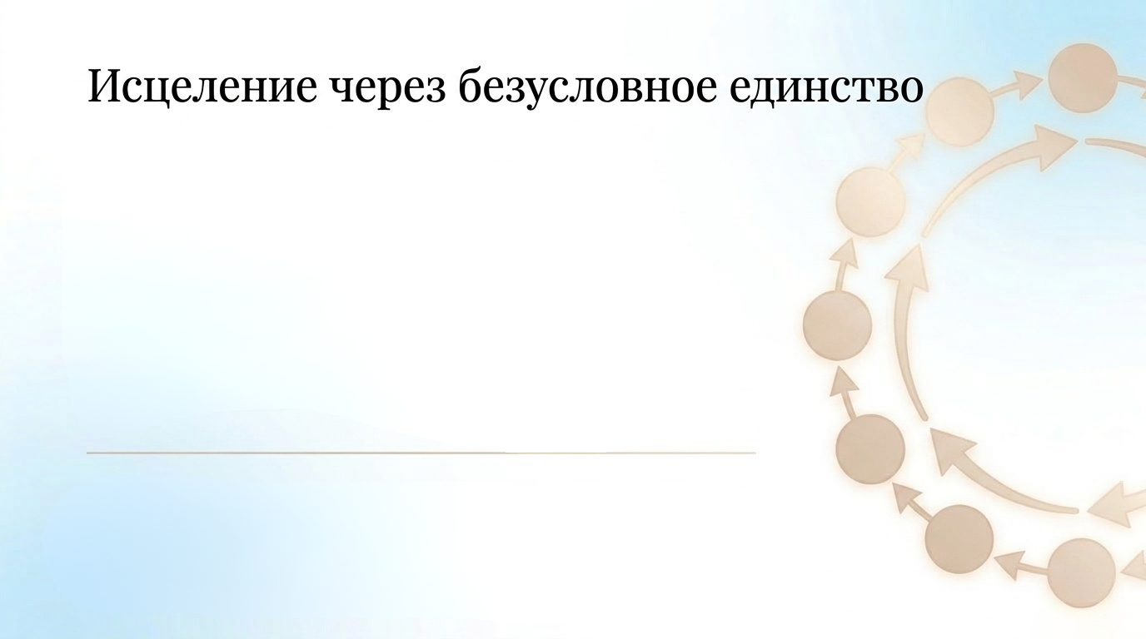
Девятое ава — день разрушения, вызванного беспричинной ненавистью и социальным расколом.
Пятнадцатое ава его историческое противоядие. Это не просто «праздник любви». Это торжество стирания границ, преодоления статуса и безусловного единства всех частей еврейского народа.
Настоящая любовь к ближнему начинается там, где заканчиваются наши различия, и мы объединяемся в единое целое.

Slide 33



С НЕТЕРПЕНИЕМ ЖДЕМ ВАС НА СЛЕДУЮЩЕЙ НЕДЕЛЕ!
В (день), (время), (место)

